Slide 1


Пакети и външни библиотеки
Разработка на софтуер
Учителски екип
Обучение за ИТ кариера
https://it-kariera.mon.bg/e-learning/

Slide 2

Съдържание
Използване на външни библиотеки
Управление на пакети

Slide 3

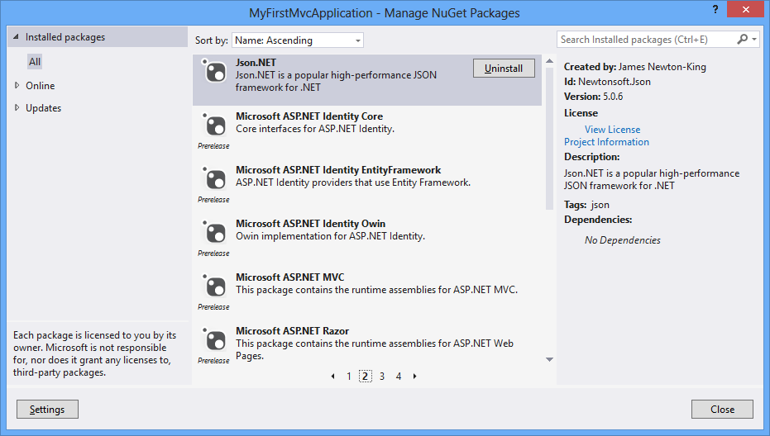
NuGet пакетен мениджър

Slide 4
NuGet пакетен мениджър
Безплатни пакети, с отворен код
Лесно инсталиране и обновяване на библиотеки и инструменти с отворен код
Част от Visual Studio
Конфигуруеми източници на пакети
Лесно като добавянето на референция
Инсталатор с графичен интерфейс
Налична конзола за управление на пакетите

Slide 5
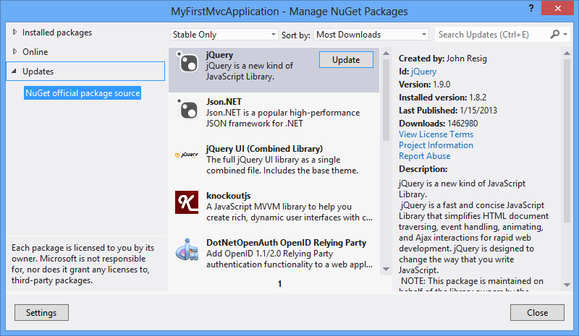
Демо: NuGet
Инсталиране и обновяване на пакети

Slide 6

Обобщение
NuGet ни предоставя безплатни пакети и библиотеки
Предоставя графичен интерфейс
Предоставя конзола за управление на па- кети

Slide 7
Пакети и външни библиотеки
https://it-kariera.mon.bg/e-learning/

Slide 8

Лиценз
Настоящият курс (слайдове, примери, видео, задачи и др.) се разпространяват под свободен лиценз "Creative Commons Attribution-NonCommercial-ShareAlike 4.0 International"
Благодарности: настоящият материал може да съдържа части от следните източници
Книга "Принципи на програмирането със C#" от Светлин Наков и колектив с лиценз CC-BY-SA

